Slide 1
25 февраля в ИБЦ МБОУ «Хиславичская СШ» прошел школьный этап Всероссийского конкурса юных чтецов
«Живая классика»
2020 год

Slide 2
В конкурсе участвовало 20 ребят из 5-11 классов

Slide 3
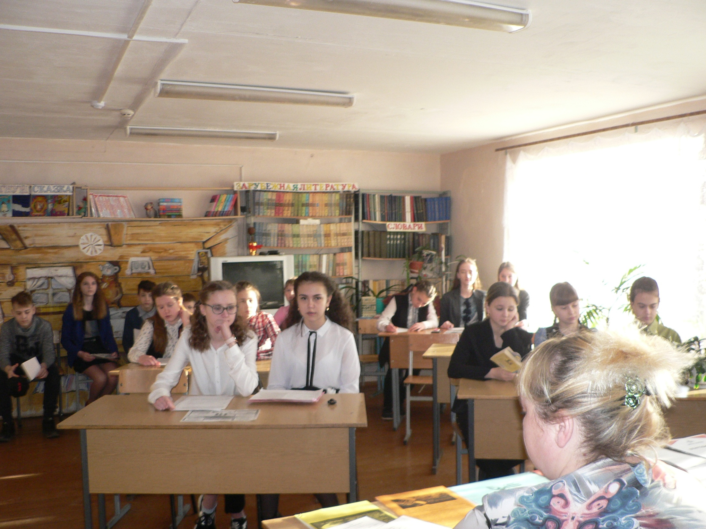

Slide 4
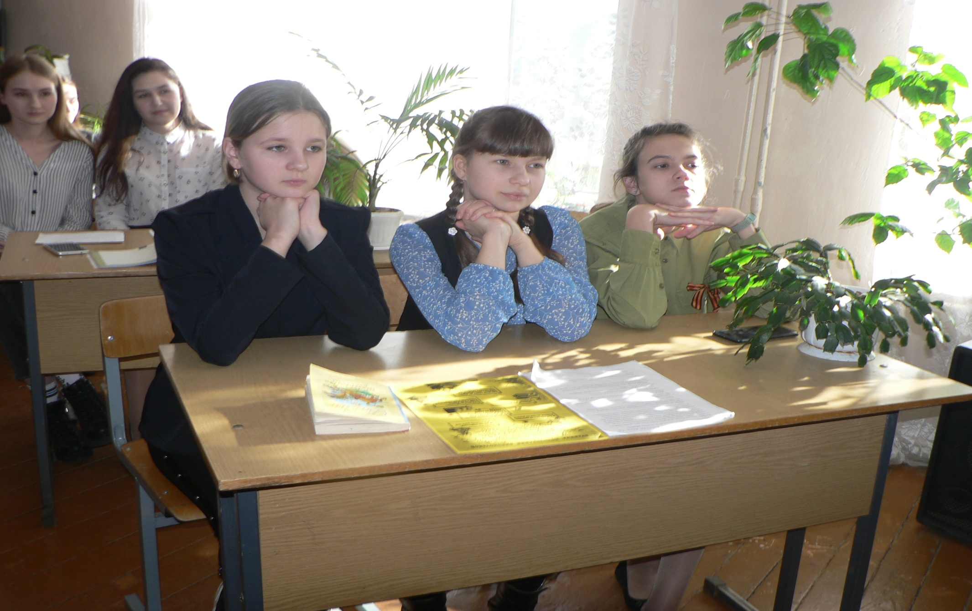

Slide 5
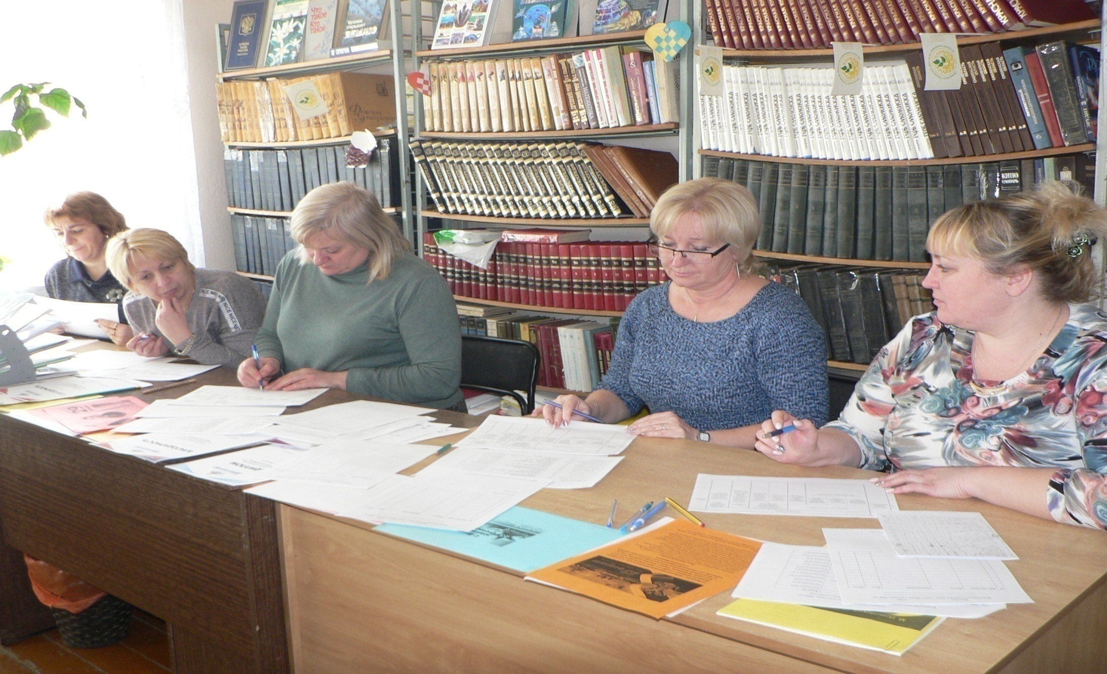
Жюри конкурса

Slide 6
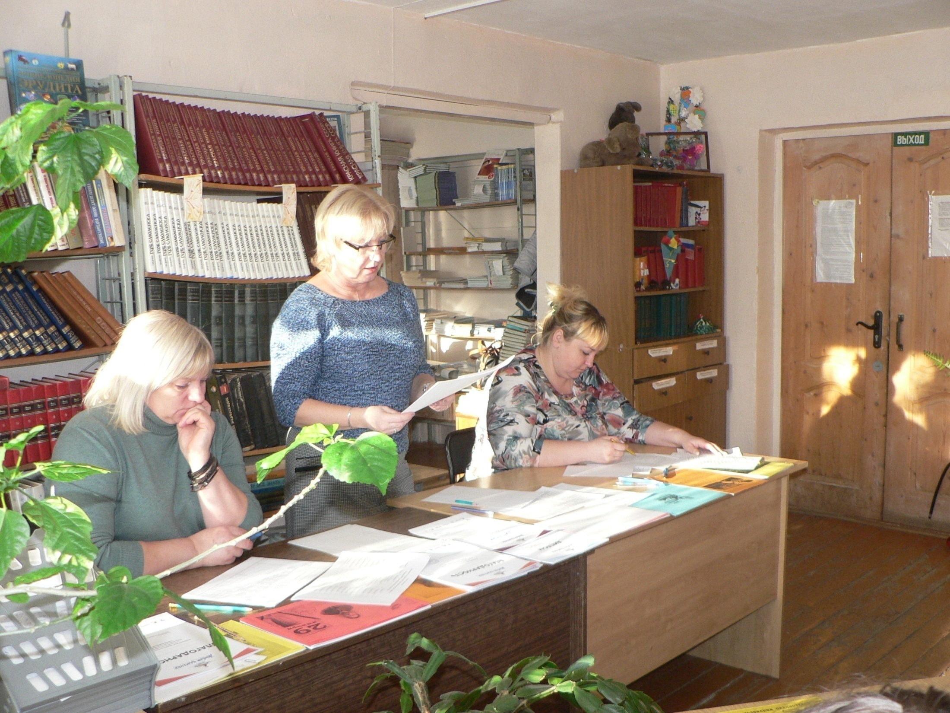

Slide 7
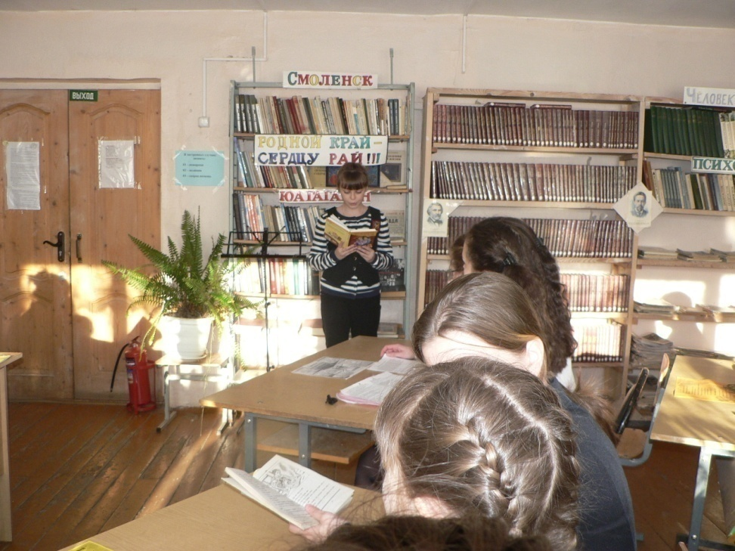
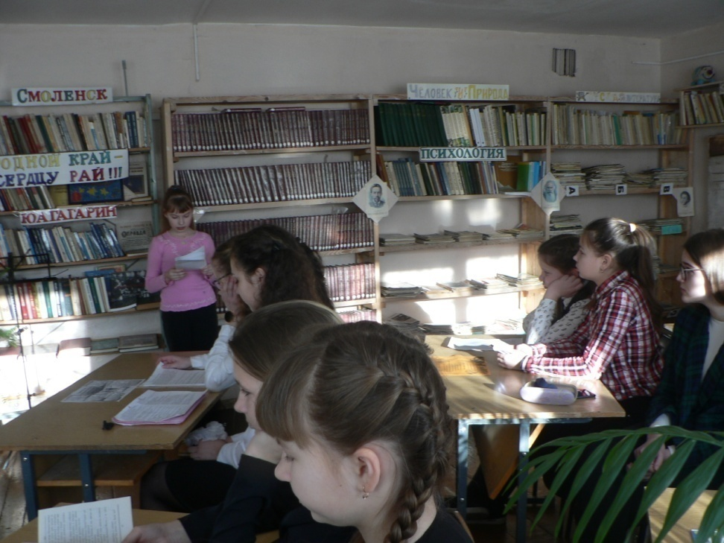
Учащиеся 5 «А» класса:
Бутримова Ксения Ермаченкова Алина
С.Семенова «Веселая фамилия» «День рождения»

Slide 8
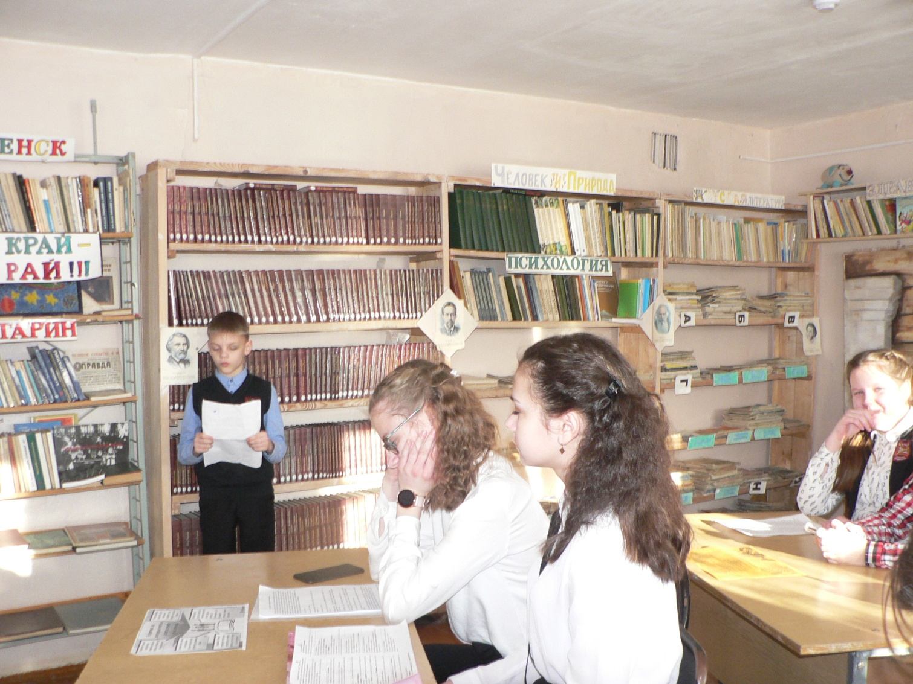
Учащийся 5 «А» класса
Семенин Илья
В.Железников «Собаки не ошибаются»

Slide 9
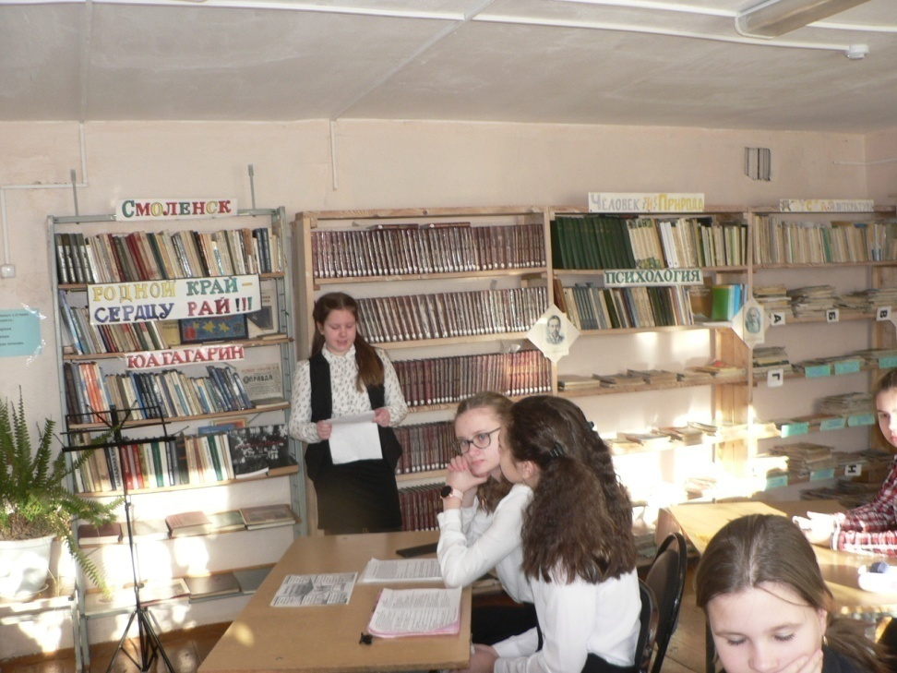
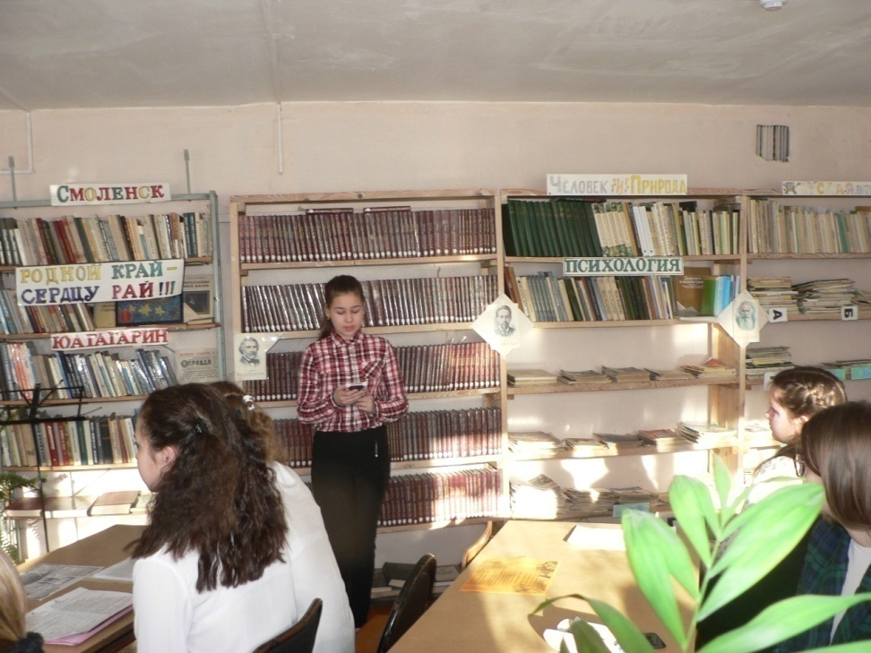
Учащиеся 5 «Б» класса
Сенченко Ольга Орехова Елизавета
С.Куценко «Волки» В.Железников «Собаки не ошибаются»

Slide 10
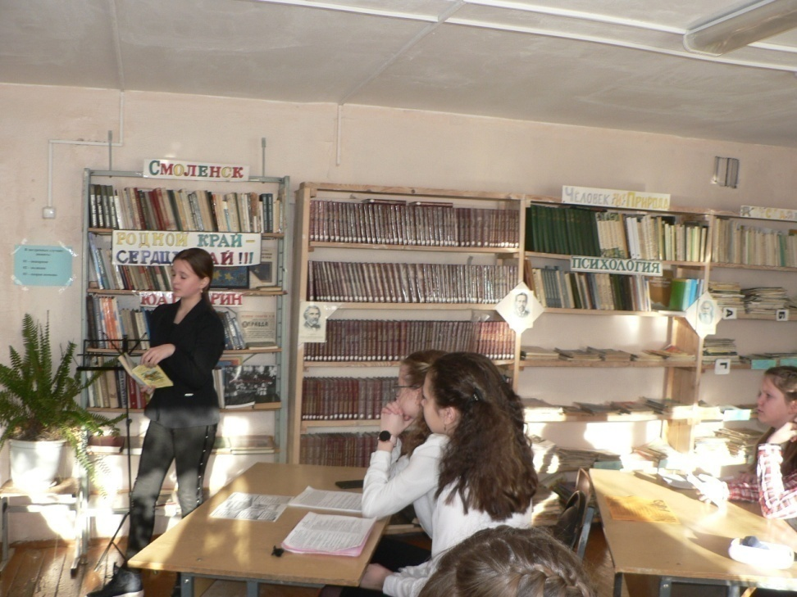
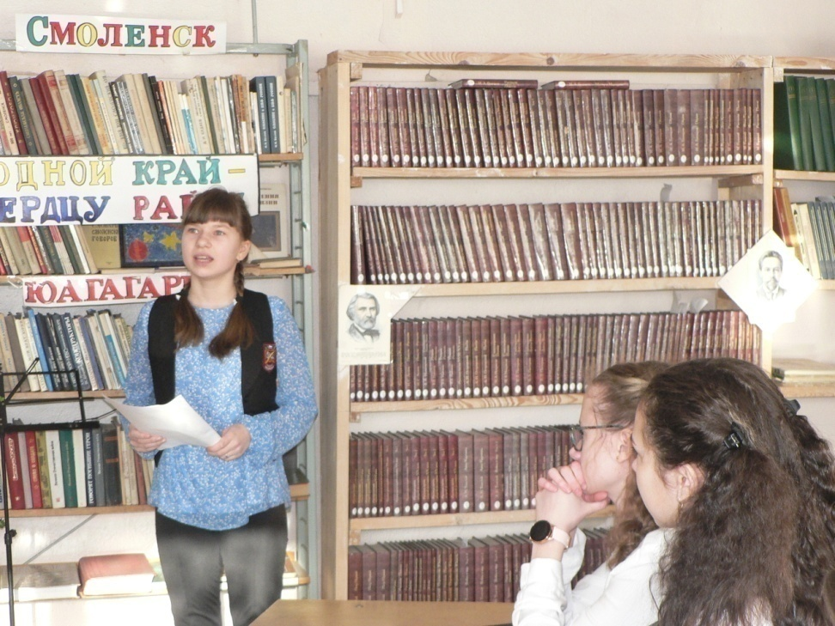
Учащиеся 6 «Б» класса
Климова Эмилия Прудникова Анна
«Буква «Ты»» В.Поляков «Заветная мечта 06»

Slide 11
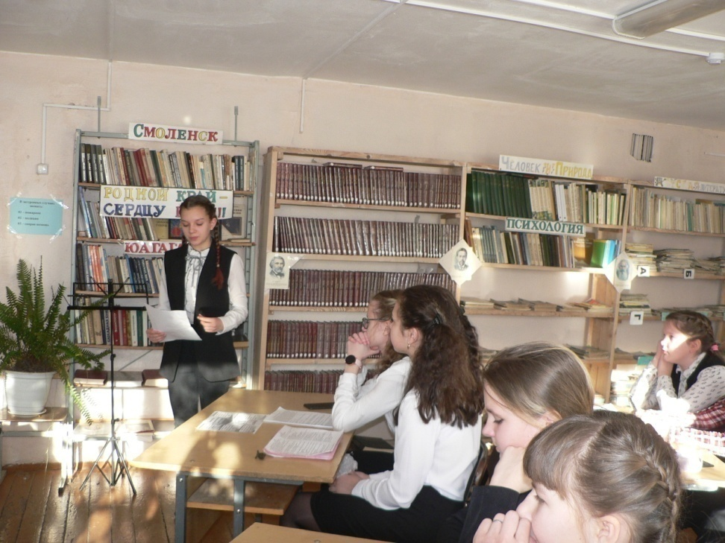
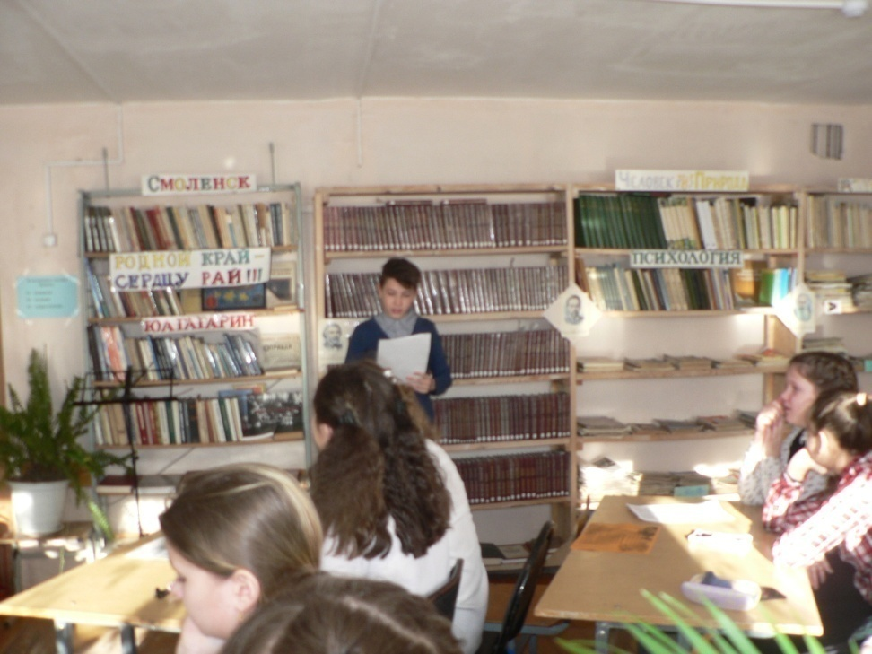
Учащиеся 7 «А» класса:
Мельникова Дарья Антоненков Никита
Ф.Зальтен «Бемби» М.Дружинина «Лекарство от контрольной»

Slide 12
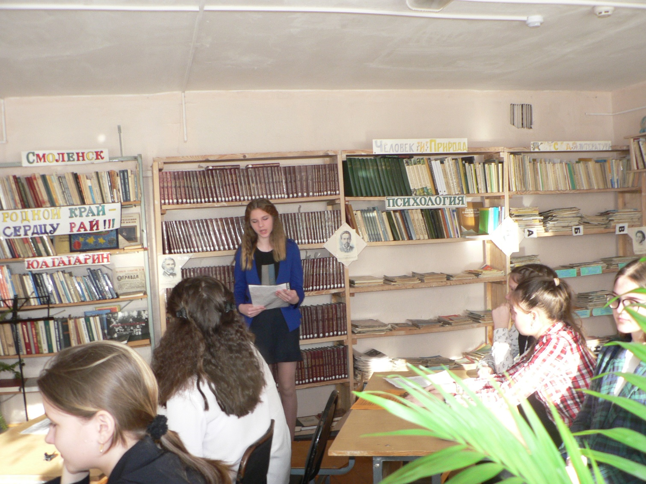
Учащаяся 7 «А» Назарова Алина
В.Железников «Собаки не ошибаются»

Slide 13
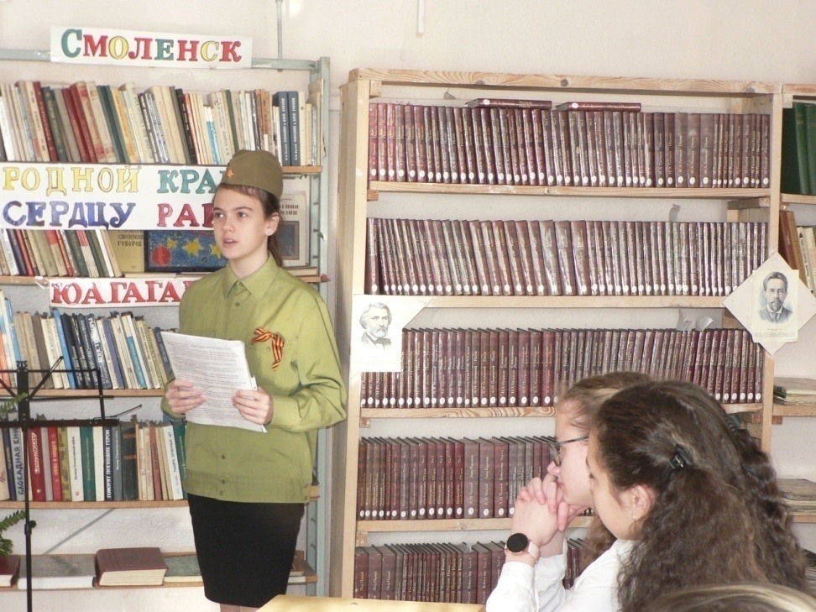
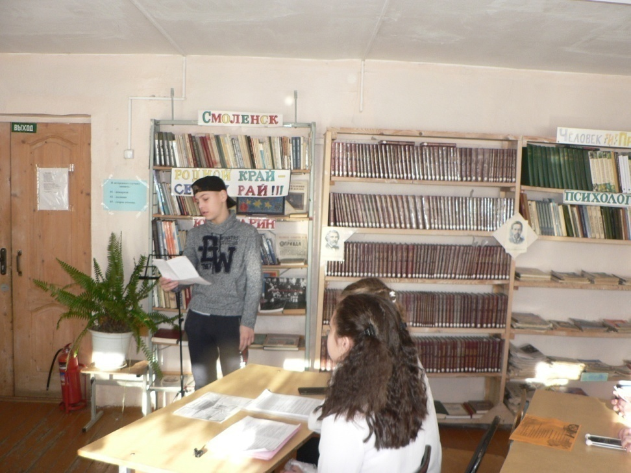
Учащиеся 7 «Б» класса
Терещенкова Александра Лукьяненков Никита
Е.Пономаренко «Леночка» С.Селин «Везунчик»

Slide 14
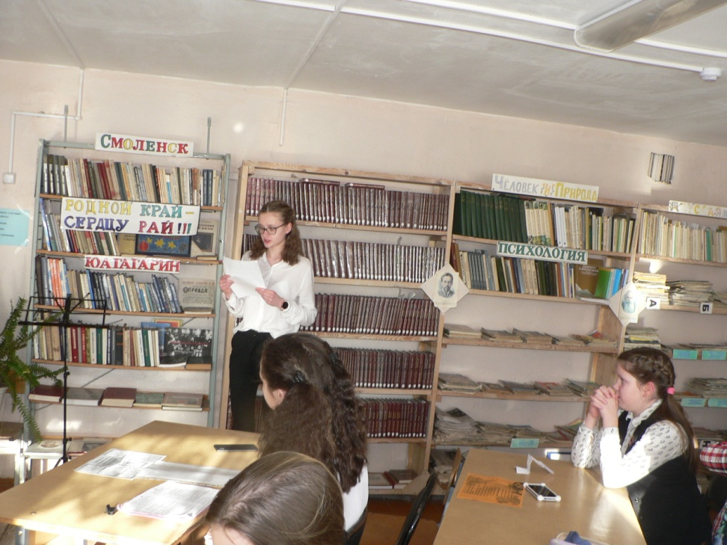
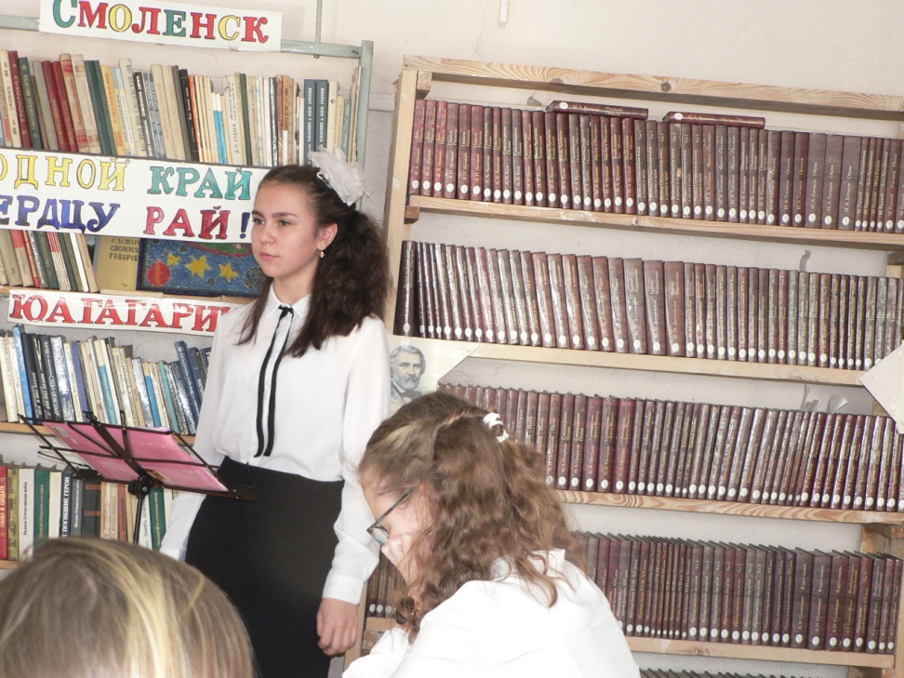
Учащиеся 8 «Б»класса:
Белова Дарья Дольникова Елиза Б. Васильев «А зори здесь тихие» С .Узун «Слабо?»

Slide 15
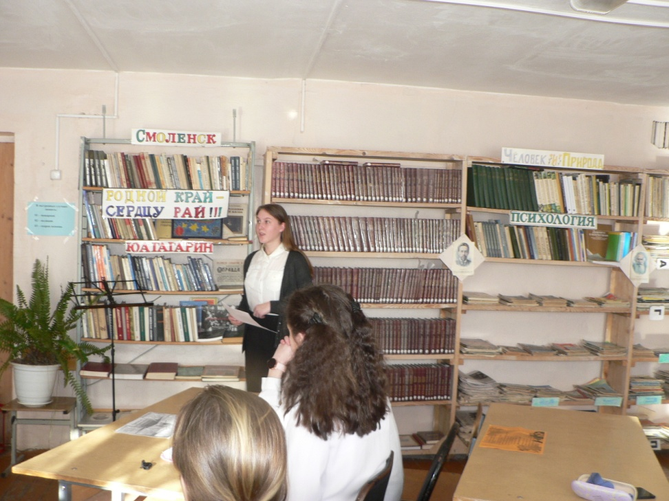
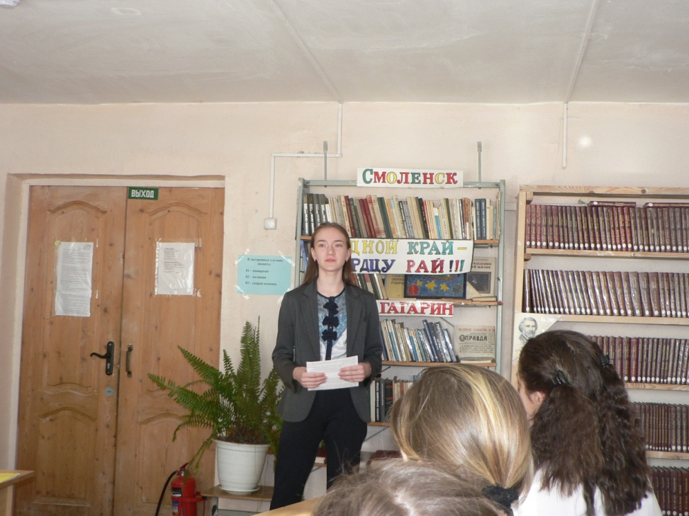
Учащиеся 9 «А» класса:
Львова Татьяна Шатрова Елизавета
Б.Васильев «А зори здесь тихие» А.Асиман «Назови меня своим именем»
»

Slide 16
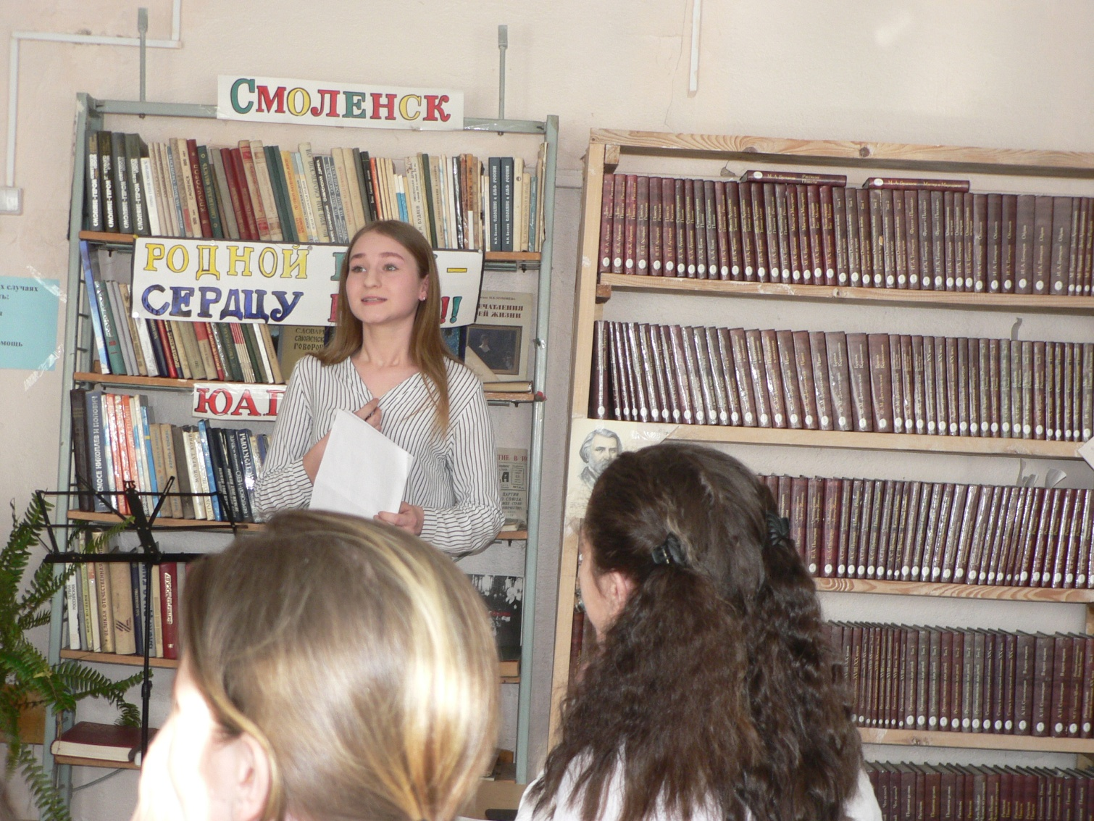
Учащаяся 11 класса Евсеенкова Валерия
В.Железников «Чучело»

Slide 17
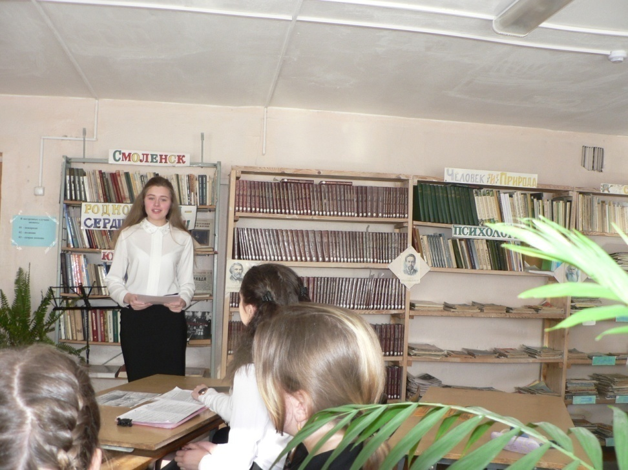
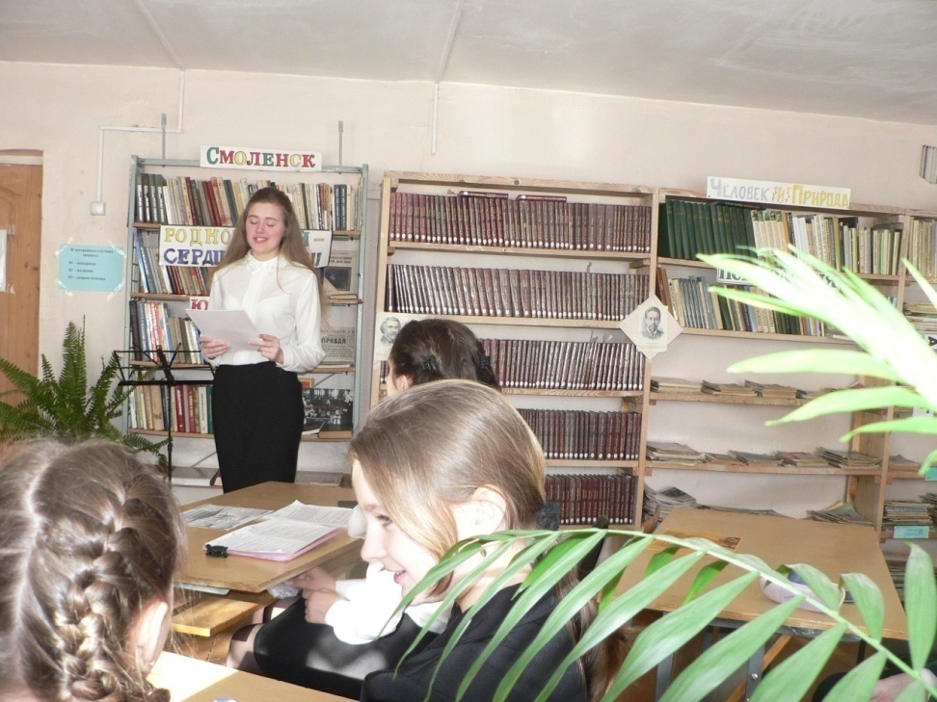
Учащаяся 11 класса Калинина Дарья
Ю.Яковлев «Игра в красавицу» ( 3 место)

Slide 18
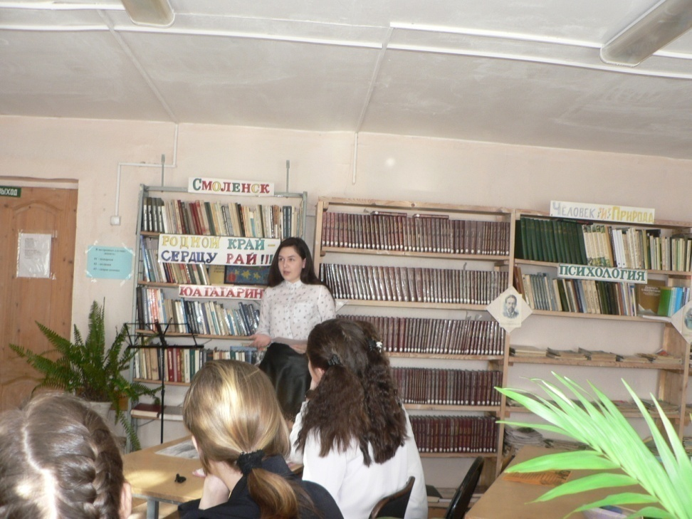
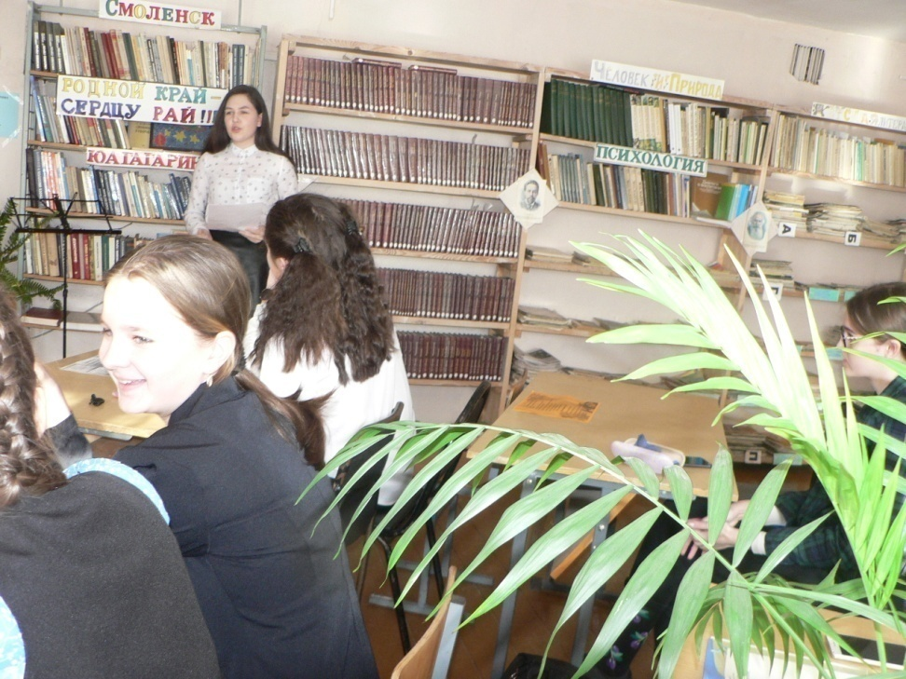
Учащаяся 11 класса Шаламай Валерия
А.Чехов «Хирургия» ( 2 место)

Slide 19
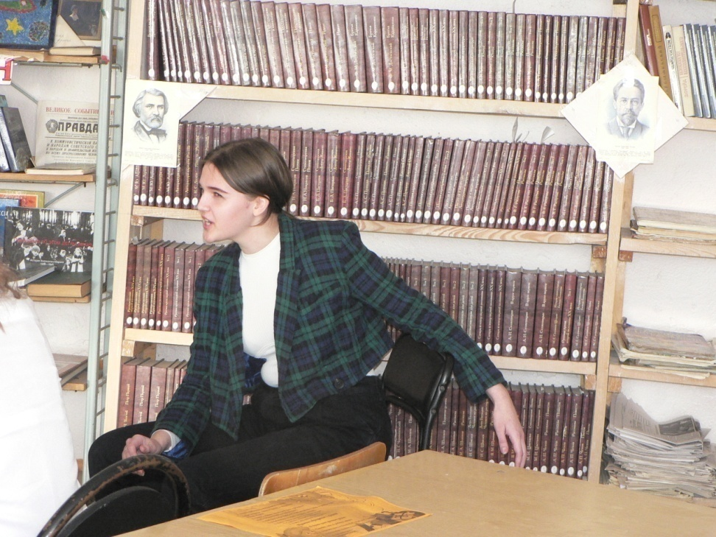
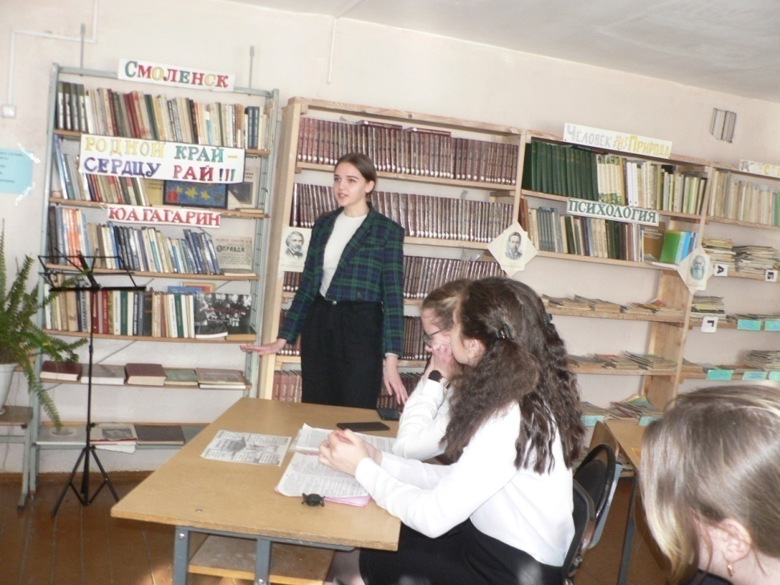
Учащаяся 11 класса Рогатнева Анастасия
С.Довлатов «Чемодан»
(1 место)

Slide 20
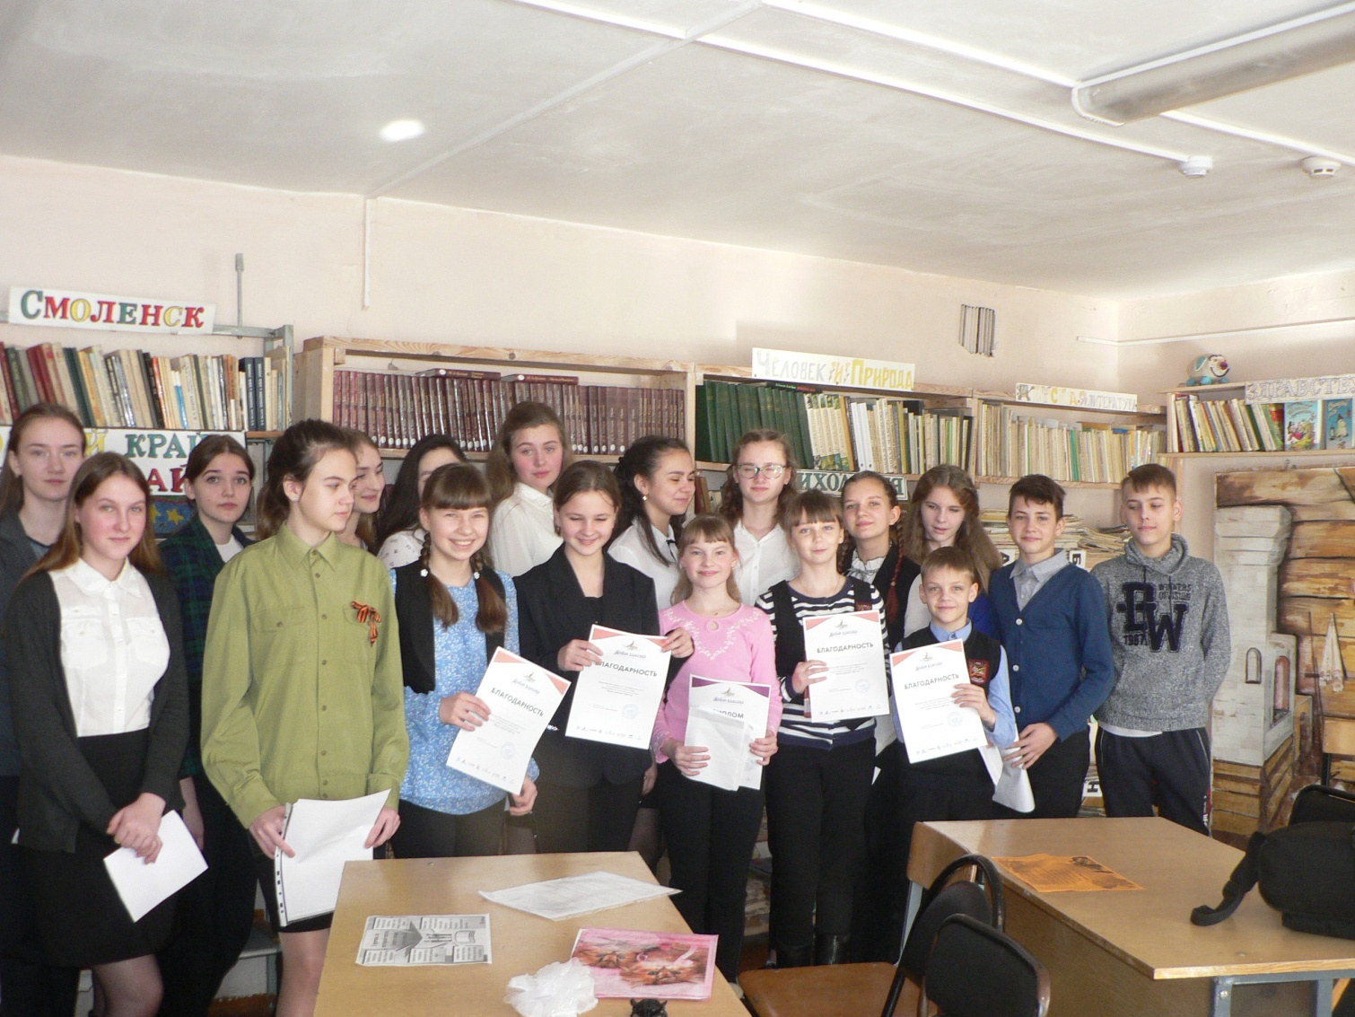
Все ребята получили Дипломы за участие в школьном этапе конкурса;
Победители (1-3 место)- Дипломы победителей в школьном этапе конкурса;

Slide 21
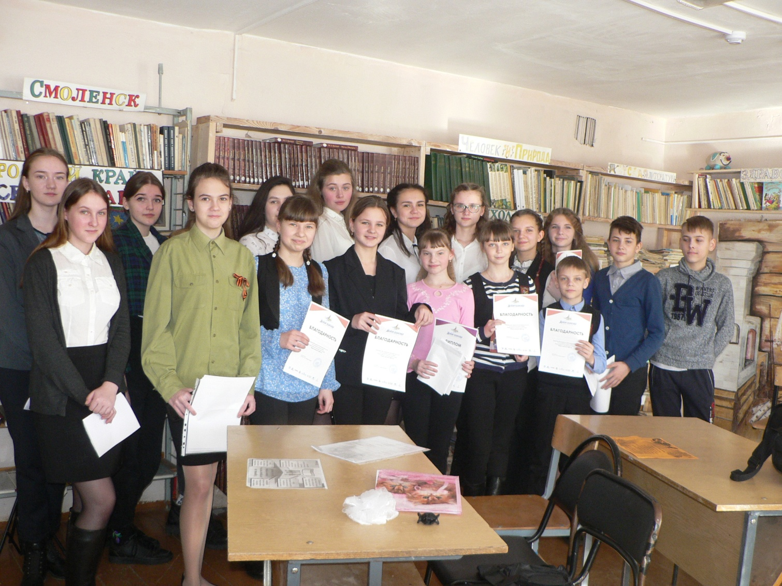

Slide 22
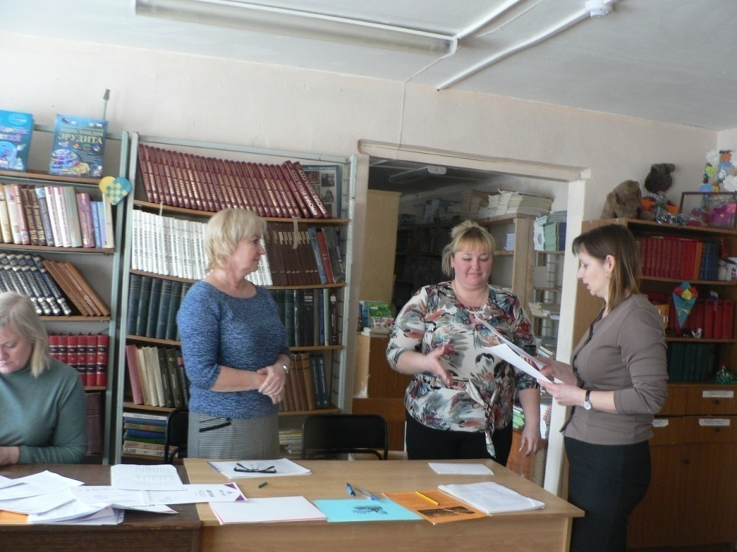
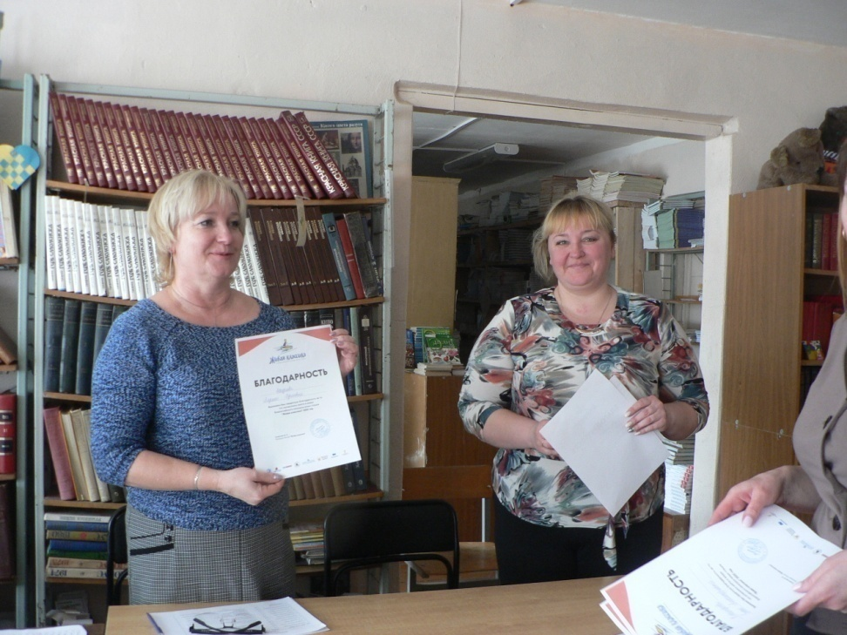
Жюри были вручены Благодарности

Slide 23
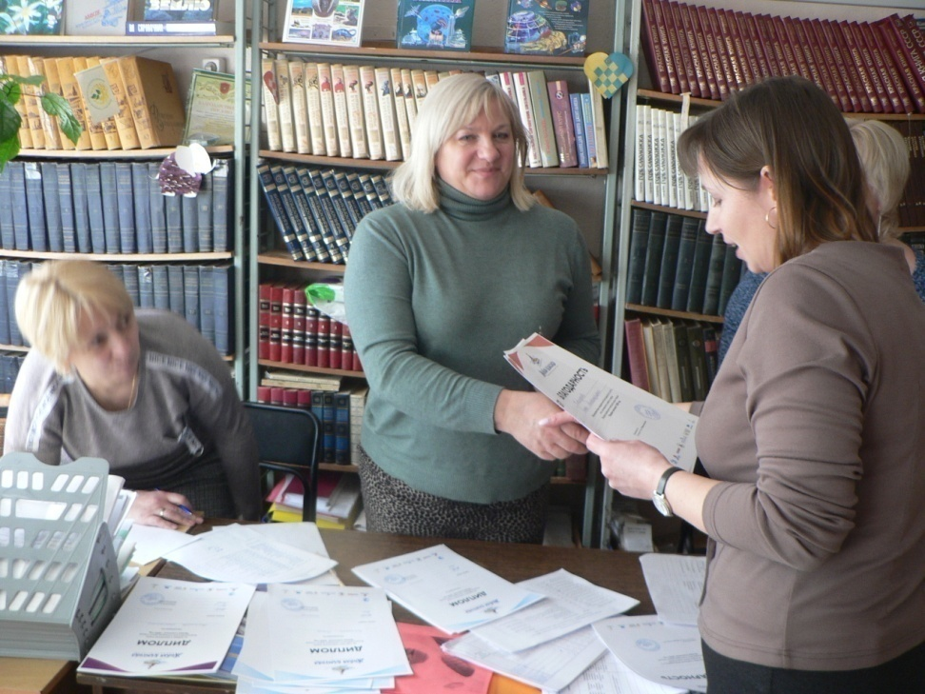
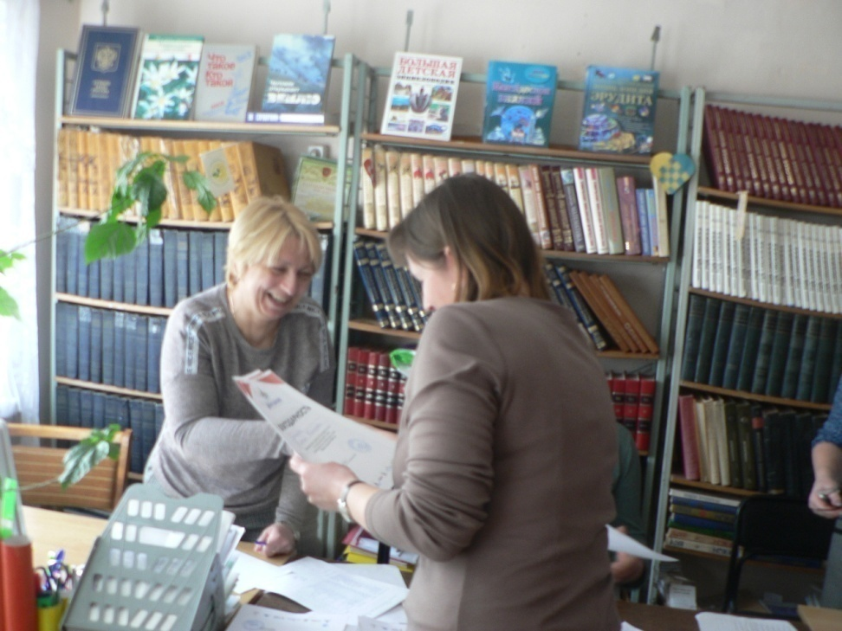

Slide 24
Подготовила педагог-библиотекарь
МБОУ «Хиславичская СШ» Ковторова Т.И.

